Slide 1
Project C
Dr.I
김진원
김규도
백지윤
정보시스템공학과 1294054
정보시스템공학과 1294052
IT응용시스템공학과
1394058

Slide 2
INDEX
1
기존 목표
2
진행 상황
3
변경 사항
4
계획

Slide 3
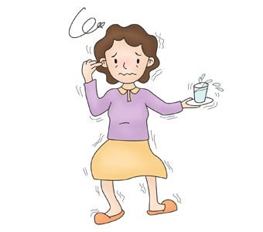

기존 목표
프로젝트 계획 및 경과
현 프로젝트 상황
오
전정재활운동

Slide 4
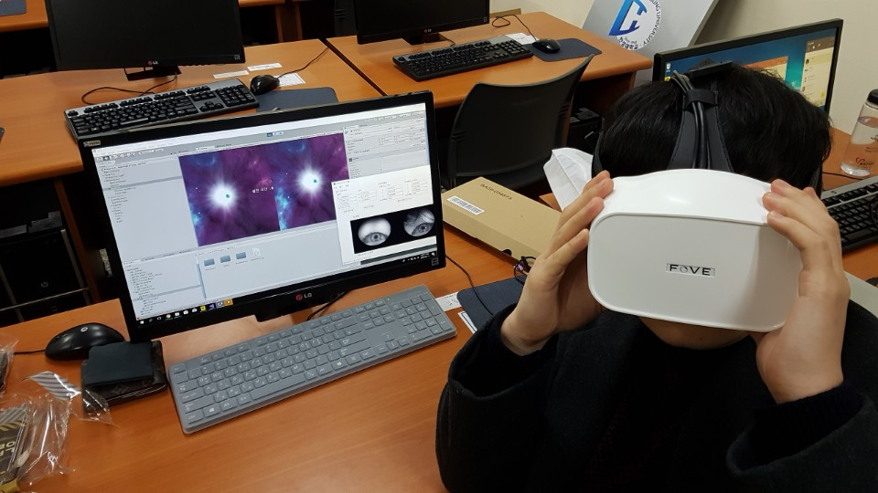
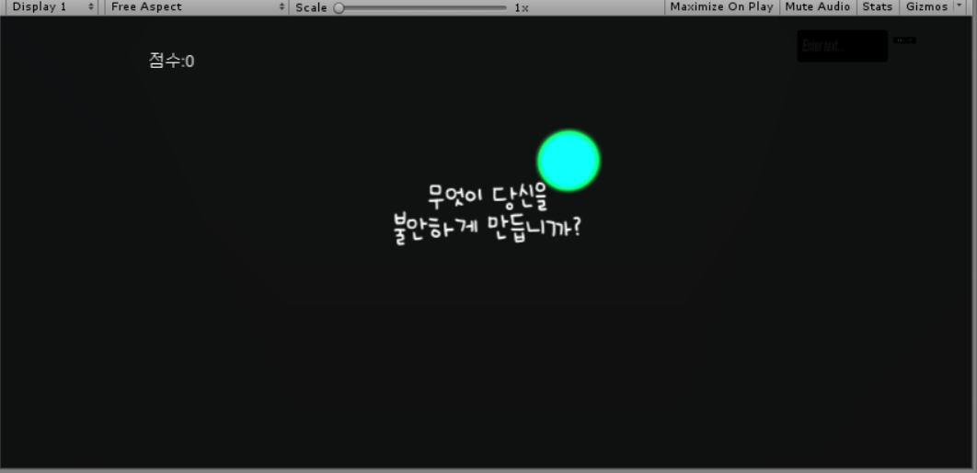
기존 목표
프로젝트 계획 및 경과
현 프로젝트 상황
오
EMDR
전정재활운동

Slide 5
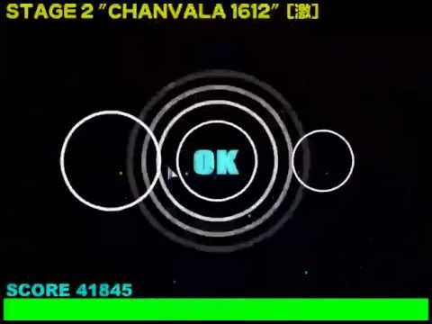



기존 목표
프로젝트 계획 및 경과
현 프로젝트 상황
오

Slide 6








기존 목표
프로젝트 계획 및 경과
현 프로젝트 상황
오
분석
Vr컨텐츠
사용자 피드백

Slide 7

진행 상황
게임 메뉴 UI
음악 타임스탬프 생성
기본 게임 프레임
김진원
리듬 게임 완성
김규도
백지윤
디버깅 및 오류수정
애니메이션 안정화
FOVE 연동
DB구축
유니티 연동

Slide 8
진행 상황

Slide 9
진행 상황

Slide 10
진행 상황
프로젝트 계획 및 경과
현 프로젝트 상황
오
DB
분석
Vr컨텐츠
사용자 피드백

Slide 11
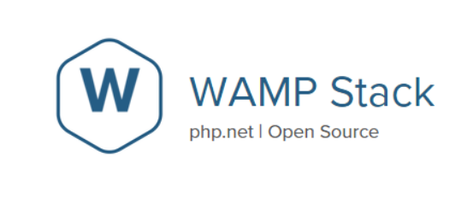

변경 사항
프로젝트 계획 및 경과
현 프로젝트 상황
오

Slide 12



향 후 계획
프로젝트 계획 및 경과
현 프로젝트 상황
오
게임과DB 연동
데이터 유의미화
디버깅
품질 향상

Slide 13
프로젝트 계획 및 경과
현 프로젝트 상황
오
Q&A

